Slide 1
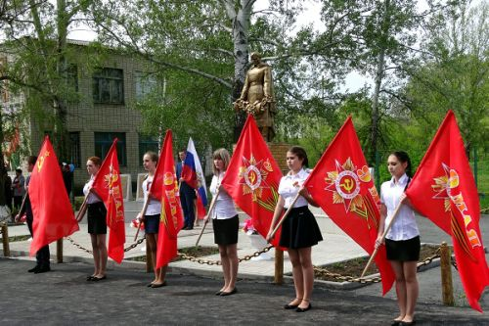
Бюджет для граждан
Проект Решения Собрания депутатов
Божковского сельского поселения «О бюджете Божковского сельского поселения Красносулинского района
на 2018 год и на плановый период 2019-2020 годов»

Slide 3
БЮДЖЕТ – форма образования и расходования денежных средств для решения задач и функций государства и местного самоуправления.
Каждое публично-правовое образование имеет свой БЮДЖЕТ:
Российская Федерация - федеральный бюджет;
субъекты Российской Федерации – областной, краевой, республиканские бюджеты;
муниципальные районы, городские округа, городские и сельские поселения – местные бюджеты.

Slide 4
Каждый житель Божковского сельского поселения
может принять участие в обсуждении проекта бюджета
поселения и отчёта о его исполнении

Slide 5
Доходы бюджета – поступающие в бюджет денежные средства, за исключением средств, являющихся источниками финансирования дефицита
Доходы бюджета
Налоговые доходы
Неналоговые доходы
Безвозмездные
поступления
Поступления от уплаты
налогов, установленных
Налоговым Кодексом РФ:
-налог на доходы
физических лиц;
-налоги на совокупный
доход;
-налоги на имущество;
госпошлина
Платежи, установленные
законодательством
Российской Федерации:
-доходы от использования
муниципального имущества;
-доходы от реализации
муниципального имущества;
-штрафы за нарушение
законодательства;
-прочие неналоговые доходы
Поступления от других
бюджетов (межбюджетные
трансферты),организаций,
граждан (кроме налоговых
и неналоговых доходов)

Slide 6
Основные доходные источники бюджета Божковского сельского поселения Красносулинского района в 2018-2020 годах
тыс.руб.
№ п/п | Наименование | 2018 год | 2019 год | 2020 год
 |  | Сумма | Сумма | Сумма
 | ДОХОДЫ, ВСЕГО | 11 755,0 | 11 220,1 | 11 240,9
 | НАЛОГОВЫЕ И НЕНАЛОГОВЫЕ ДОХОДЫ в том числе: | 10 592,2 | 10 287,8 | 10 551,1
I | НАЛОГОВЫЕ ДОХОДЫ | 10 489,2 | 10 180,7 | 10 439,7
 | Налог на доходы физических лиц | 7 366,8 | 7 800,9 | 8 037,0
 | Единый сельскохозяйственный налог | 384,0 | 399,3 | 415,3
 | Налог на имущество | 401,3 | 129,2 | 136,1
 | Земельный налог | 2337,1 | 1851,3 | 1851,3
II | НЕНАЛОГОВЫЕ ДОХОДЫ | 103,0 | 107,1 | 111,4
 | Доходы от использования имущества, находящегося в государственной и муниципальной собственности | 76,2 | 79,2 | 82,4
 | Штрафы, санкции, возмещение ущерба | 26,8 | 27,9 | 29,0
III | БЕЗВОЗМЕЗДНЫЕ ПОСТУПЛЕНИЯ ОТ ДРУГИХ БЮДЖЕТОВ БЮДЖЕТНОЙ СИСТЕМЫ РФ | 1162,8 | 932,3 | 689,8

Slide 7
Структура доходов бюджета
Божковского сельского поселения Красносулинского района на 2018-2020 годы
2018 год
2019 год
2020 год

Slide 8
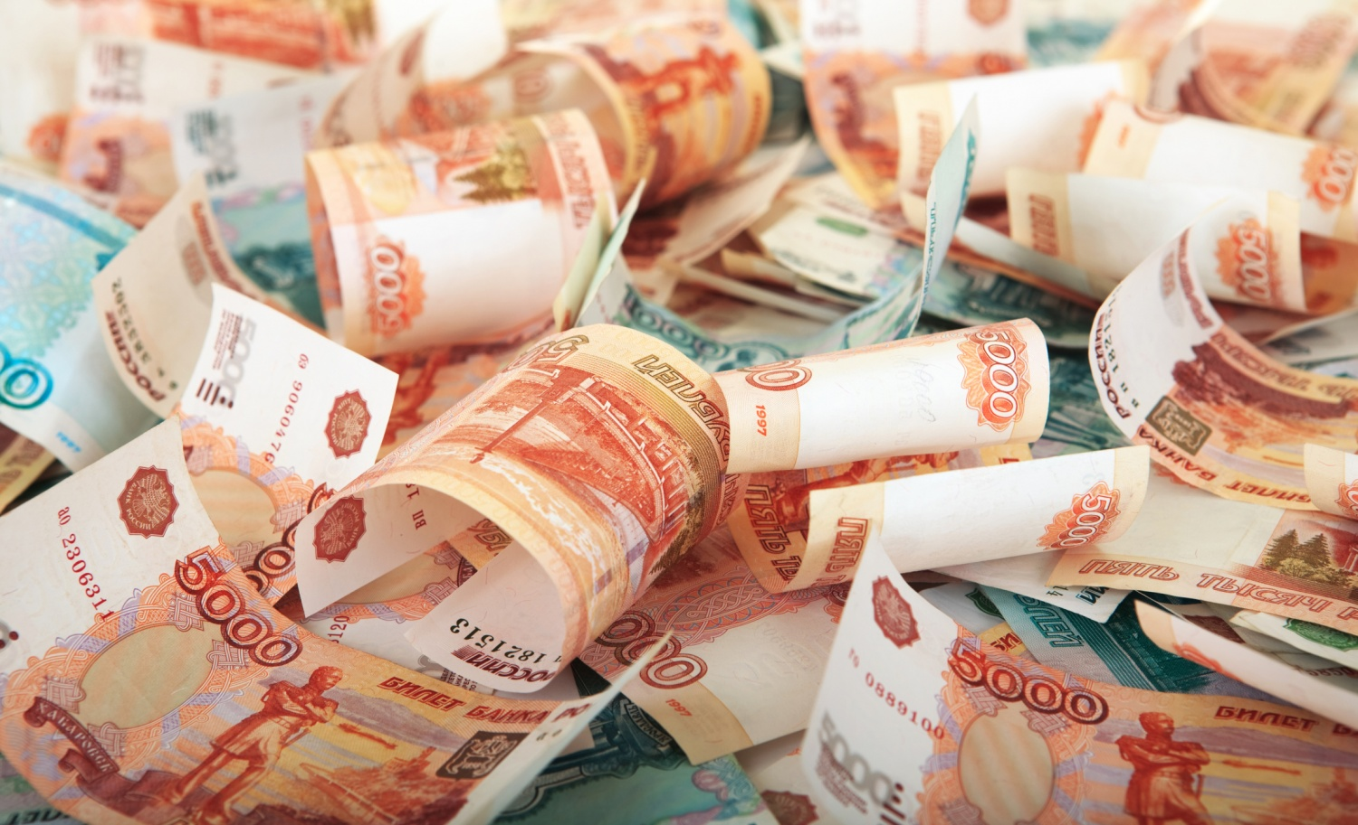
Структура расходов бюджета Божковского сельского поселения
тыс.руб.
Раздел | Наименование | 2018 год | 2019 год | 2020 год
 |  | Сумма | Сумма | Сумма
 | ВСЕГО | 11 755,0 | 11 220,1 | 11 240,9
01 | Общегосударственные вопросы | 5 071,4 | 5 094,0 | 5 217,1
02 | Национальная оборона | 173,3 | 173,3 | -
03 | Национальная безопасность и правоохранительная деятельность | 55,2 | 45,0 | 55,2
05 | Жилищно-коммунальное хозяйство | 2 442,1 | 1 791,7 | 1791,5
07 | Образование | 35,0 | 10,0 | 35,0
08 | Культура, кинематография | 3 770,0 | 3 895,1 | 3 933,9
10 | Социальная политика | 108,0 | 108,0 | 108,0
11 | Физическая культура и спорт | 100,0 | 100,0 | 100,0

Slide 9
Структура расходов бюджета поселения по муниципальным программам на 2018-2020 годы
Наименование муниципальной программы | 2018 год | 2019 год | 2020 год
1 | 2 | 3 | 4
Всего | 11541,5 | 11006,6 | 11200,7
1. Управление Муниципальными финансами | 4931,2 | 4956,8 | 5076,9
2. Муниципальная политика | 243,0 | 218,0 | 243,0
3. Защита населения и территории от чрезвычайных ситуаций, обеспечение пожарной безопасности и безопасности людей на водных объектах | 55,2 | 45,0 | 55,2
4. Благоустройство территории и жилищно-коммунальное хозяйство | 2442,1 | 1791,7 | 1791,7
5. Развитие культуры, физической культуры и спорта | 3870,0 | 3995,1 | 4033,9

Slide 10
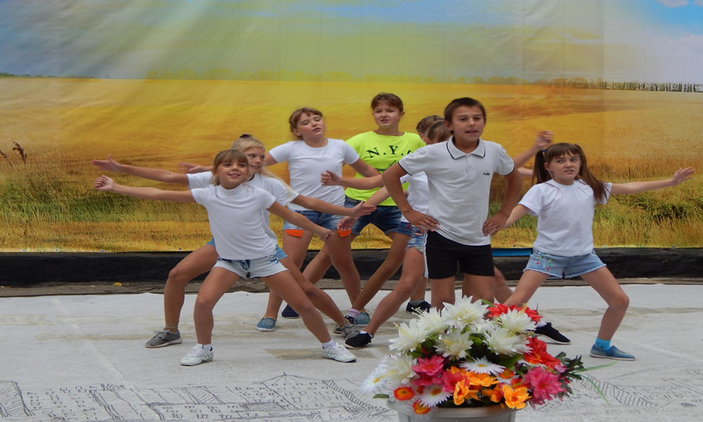
СПАСИБО ЗА ВНИМАНИЕ!

